Slide 1

Máy học Phân loại động vật CS114.K21
GVHD: PGS TS. Nguyễn Đình Duy
Ths. Phạm Nguyễn Trường An
SV thực hiện : - Đỗ Hoàng Trung Đức - 16520229
- Phan Thanh Nghĩa - 18521148

Slide 2
Nội dung
1. Lý do chọn đề tài
2. Ngôn ngữ và thư viện
3. Giới thiệu bài toán và demo ứng dụng
4. Kết luận

Slide 3
Lý do chọn đề tài
- Đơn giản, dễ hiểu, có thể ứng dụng vào thực tế
- Có nhiều bài viết hướng dẫn
Ngôn ngữ và thư viện sử dung :
- Ngôn ngữ sử dụng: Python
- Thư viện: Keras
- Pre-train model: VGG16

Slide 4

Giới thiệu bài toán
Bài toán phân loại hình ảnh động vật ở thời điểm hiện tại thì đã không còn mới mẻ nữa, tuy nhiên đây là bài toán phù hợp khi mới tập làm quen với máy học, và tìm hiểu về các thư viện mình đang có. Bài toán có tính ứng dụng cao vào thực tế.

Slide 5
Mô tả bài toán
Input: Là 1 tấm ảnh con vật thuộc 10 loài vật đã train cho mô hình
Output: Là 1 dãy số gồm 10 phần tử dưới dạng nhị phân (0,1) ứng với (‘dog', ‘horse', ‘elephant', ‘buffterfly', ‘chicken', ‘cat’, ‘cow', ‘sheep', 'squirrel', 'spider',)

Slide 6
Data
Được lấy từ trên https://www.kaggle.com/alessiocorrado99/animals10 với tổng cộng khoảng 26.200 tấm ảnh tất cả 10 loại động vật.
- Vì data hình ảnh quá nhiều nên thời gian train sẽ lâu nhưng cho ta được độ chinh xác cao
- Chia dữ liệu: Train – Val – Test theo tỷ lệ lần lượt là 70 – 20 – 10

Slide 7
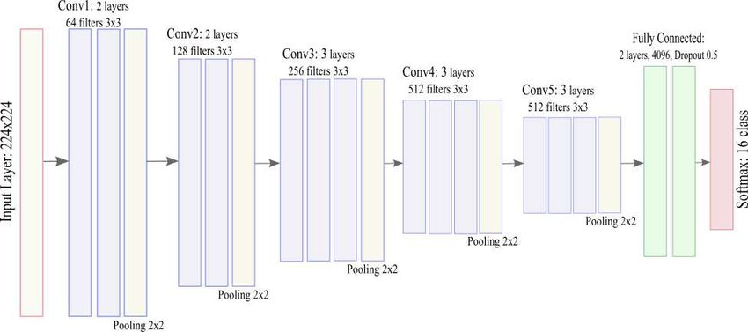
Mô hình VGG16

Slide 8
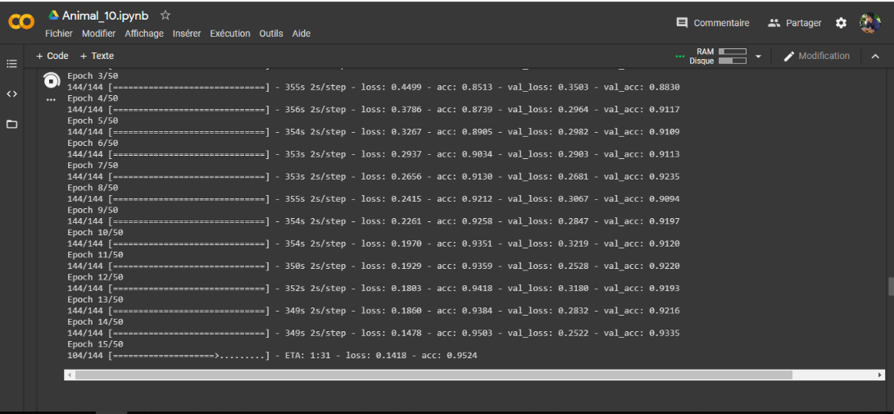
Qúa trình train model

Slide 9
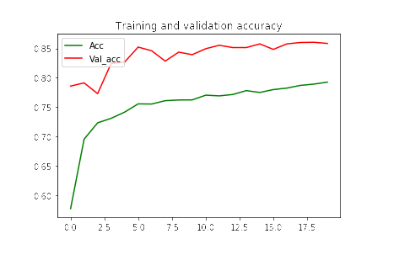
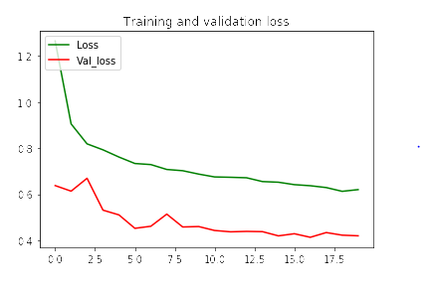
Đánh giá mô hình

Slide 10
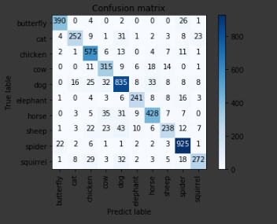
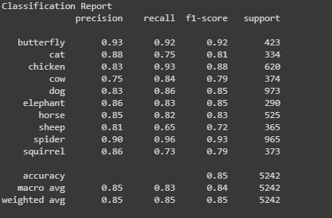
Đánh giá mô hình

Slide 11
Kết luận
Ưu điểm: Cho ta độ chính xác khá cao >90% vì là mô hình học không giám sát nên có khả năng linh hoạt trong việc phân loại. Có thể ứng dụng vào thực tế.
Nhược điểm: Do bộ data quá nhiều nên dẫn tới việc train mô hình khá lâu. Sẽ bị nhầm lẫn nếu các con vật bị lai mạnh, biến dạng, hoặc quá biệt khác so với bình thường. Phụ thuộc vào kích thước ảnh input vào cũng ảnh hưởng đến kết quả đầu ra.
Hướng phát triển: Có thể cải tiến để làm camera để trong sở thú dùng làm kiểm soát số lượng và tình trạng của các con vật,…

Slide 12
Tài liệu tham khảo
TensorFlow tutorials
quora.com/topic/TensorFlow-software-library
Machine learning crash course
Your first TensorFlow programming with Jupyter
TensorFlow Dev-Summit 2018

Slide 13


